Slide 1

Recuperação Judicial nº 5010156-72.2020.8.21.0010
6ª Vara Cível da Comarca de Caxias do Sul/RS
Recuperanda:
Rio Prata Industria de Fixadores Ltda
Maio de 2021

Slide 2
1. Introdução ................................................................................................ |  | 3
 | 1.1. Considerações Preliminares .................................................. | 4
 | 1.2. Cronograma Processual ......................................................... | 6
2. Informações sobre a Recuperanda .................................................... |  | 7
 | 2.1. Histórico ..................................................................................... | 8
 | 2.2. Informações Gerais .................................................................. | 9
 | 2.3. Quadro Societário .................................................................... | 10
 | 2.4. Quadro Funcional .................................................................... | 11
 | 2.5. Reunião com a Administração .............................................. | 12
3. Créditos ..................................................................................................... |  | 14
 | 3.1. Créditos por Classe .................................................................. | 15
 | 3.2. Principais Credores ................................................................. | 16
4. Análise Econômico-Financeira ............................................................ |  | 17
 | 4.1. Balanço Patrimonial ................................................................ | 18
 | 4.2. Obrigações Tributárias ........................................................... | 21
 | 4.3. Demonstração de Resultado ................................................. | 22
 | 4.4. Indicadores Financeiros ......................................................... | 24
5. Informações Adicionais ......................................................................... |  | 27
 | 5.1. Cumprimento das Obrigações .............................................. | 28
6. Registro Fotográfico ............................................................................... |  | 29
7. Glossário ................................................................................................... |  | 32
  RELATÓRIO DE ATIVIDADES
ÍNDICE

Slide 3
  RELATÓRIO DE ATIVIDADES
1.1. Considerações Preliminares
1.2. Cronograma Processual
1. INTRODUÇÃO
Pulsecolor

Slide 4
1.1 Considerações Preliminares
Primeiramente, cumpre referir as premissas que embasaram este relatório, bem como destacar alguns pontos que esta Equipe Técnica julga pertinentes para uma melhor compreensão do trabalho desenvolvido.
Para esta Equipe Técnica chegar às conclusões apresentadas no presente relatório, entre outros aspectos: (i) foram tomadas como boas e válidas as informações contidas nas demonstrações contábeis de Rio Prata Indústria de Fixadores Ltda. (“Rio Prata”), as quais foram fornecidas por seus representantes; e (ii) foram conduzidas discussões com membros integrantes da administração sobre os negócios e as operações da referida sociedade empresária.
Nenhum dos profissionais que participaram da elaboração deste relatório têm qualquer interesse financeiro na Recuperanda ou qualquer relação com quaisquer das partes envolvidas, o que caracteriza o caráter independente desta Equipe em relação ao presente trabalho.
Importa também referir que os representantes de Rio Prata Indústria de Fixadores Ltda. e seu sócio não impuseram restrições para que esta Equipe Técnica pudesse: (i) obter acesso às instalações da Empresa; e (ii) chegar de forma independente às conclusões aqui contidas.
Este relatório e as opiniões aqui contidas têm a finalidade de prestar informações a todos os interessados no presente processo, observando o fato de que qualquer leitor deste relatório deve estar ciente das condições que nortearam este trabalho.
Exceto quando expressamente mencionado, os valores indicados neste relatório estão expressos em reais (R$).

Slide 5

1.2 Cronograma Processual
Abaixo é apresentado o cronograma do processo de Recuperação Judicial, demonstrando o atual estágio em que se encontra.
Publicação do edital com o aviso de recebimento do PRJ (art. 53, parágrafo único, da LRF)
AGC (art. 56 LRF)
Convocada para 17/06/21 (1ª convocação) e 02/07/2021 (2ª convocação)
Publicação do edital do art. 52, §1º, da LRF
Ajuizamento
(art. 51 LRF)
Encerramento da RJ
(art. 63 LRF)
15/06/2020
23/07/2020
03/08/2020
28/09/2020
22/01/2021
21/02/2021
21/02/2021
Sem previsão
Deferimento do processamento
(art. 52 LRF)
Entrega do plano de recuperação judicial (art. 53 LRF)
Objeções
(art. 55 LRF)
Concessão da RJ
(art. 58 LRF)

Slide 6

1.2 Cronograma Processual
Abaixo é apresentado o cronograma da Verificação de Créditos da Recuperanda, demonstrando o atual estágio em que se encontra.
Publicação do 2º edital contendo a relação de credores elaborada pela Administração Judicial (art. 7º, §2º, LRF)
Prazo para Habilitações e Divergências (art. 7º, § 1º LRF)
Ajuizamento (art. 51 LRF)
15/06/2020
03/08/2020
18/08/2020
30/09/2020
22/01/2021
05/02/2021
QGC
(art. 18 LRF)
Publicação do 1º edital contendo a relação de credores elaborada da Devedora (art. 52, § 1º, da LRF)
Entrega pela Administração Judicial do relatório administrativo de verificação de créditos
Impugnações
(art. 8º LFR)

Slide 7
2.1. Histórico
2.2. Informações Gerais
2.3. Quadro Societário
2.4. Quadro Funcional
2.5. Reunião com a Administração
2.6. Fiscalização das Atividades
  RELATÓRIO DE ATIVIDADES
2. INFORMAÇÕES SOBRE A RECUPERANDA
Pulsecolor

Slide 8






2.1 Histórico da Recuperanda
2010
2015
2016-2017
2018
2020
Em 22 de março de 2020, os Srs. Carlos e Eduardo Rech, Jean Carlos Cappelletti Moreira e Rodrigo Alex Cescon constituem a Bolt Parafusos Ltda*.
Os cinco primeiros anos de atividades foram marcados pela expansão dos negócios e conquista de clientes relevantes para a operação.
Devido à evolução tecnológica do setor, os sócios identificaram a necessidade de automatização da linha produtiva através da aquisição de novas máquinas e da contratação de profissionais com maior capacitação.
Para viabilizar a automatização da planta fabril, em outubro de 2018, ocorreu a mudança da sede para um espaço maior.
O nível de endividamento contraído para expandir o negócio foi potencializado pelos impactos significativos advindos da pandemia de COVID-19.
Pedido de Recuperação Judicial ajuizado em
15 de junho de 2020.
*No dia 04 de abril de 2018, o Sr. Rodrigo Alex Cescon passou a não mais compor o quadro societário da Empresa, sendo suas cotas igualmente distribuídas estre os demais demais sócios da Empresa.

Slide 9

2.2 Informações Gerais
Rio Prata Indústria de Fixadores Ltda.
CNPJ: 11.726.580/0001-15
Atividade: fabricação de produtos de trefilados de metal padronizados;
Endereço: Avenida Vinte e Um de Setembro, nº 1205, Pavilhões 1205 e 1219, Bairro São Virgílio, em Caxias do Sul/RS;
Tipo societário: Sociedade Empresária Limitada;
Capital Social: R$ 168.000,00.

Slide 10
2.3 Quadro Societário
Apresenta-se a seguir a composição do quadro societário da Recuperanda após a saída do sócio Carlos Rech em janeiro de 2021:
Eduardo Rech (50%)
Jean Carlos Cappelletti Moreira (50%)
Rio Prata Indústria de Fixadores Ltda.

Slide 11
2.4 Quadro Funcional
Apresenta-se a seguir a evolução do quadro funcional da Recuperanda, conforme informações encaminhadas pela sua administração:
É possível observar que a Empresa está realizando suas atividades com um quadro reduzido de colaboradores. Constata-se também que houve uma breve redução do número total de funcionários entre setembro e novembro.

Slide 12
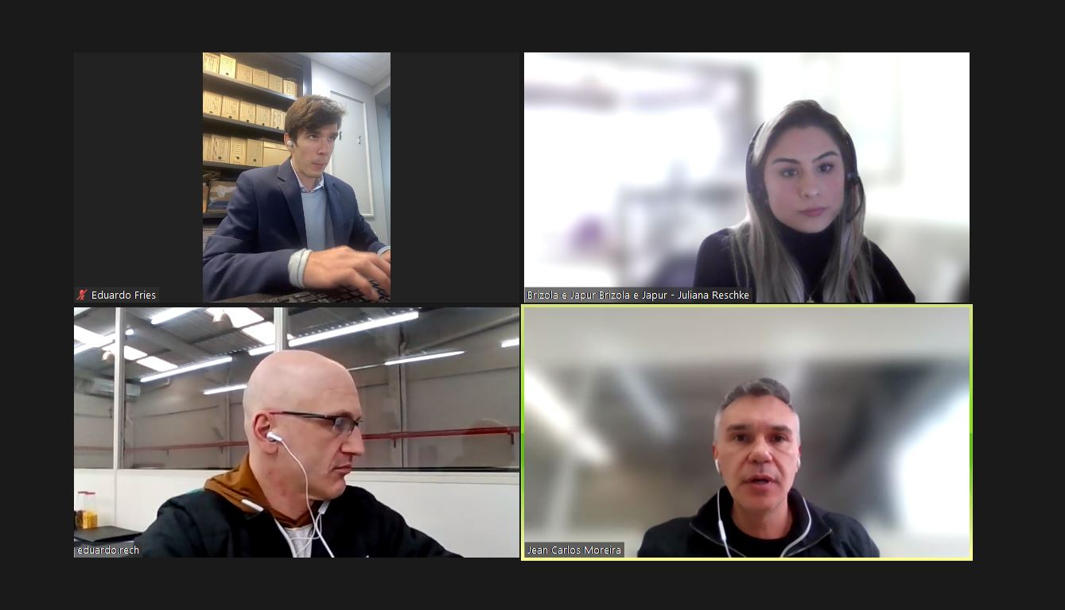
2.5 Reunião com a Administração
No dia 21 de maio de 2021, a Administração Judicial realizou reunião virtual com a Recuperanda, de modo a se inteirar do andamento das atividades empresariais durante o primeiro semestre de 2021. A reunião foi realizada com os representantes da Empresa, Sr. Jean Carlos Cappelletti Moreira e Sr. Eduardo Rech. Abaixo segue imagem da videoconferência:
Inicialmente, esta Administração Judicial questionou sobre o andamento das atividades empresariais, bem como sobre as principais dificuldades identificadas.
Em primeiro lugar, os representantes da Recuperanda salutaram o aumento do faturamento, o qual teve acréscimo médio de 40% no lapso temporal de um ano. Os resultados positivos podem ser percebidos através das seguintes considerações: (i) aumento no número de clientes, (ii) a Empresa tem pedidos em carteira até agosto/2021, (iii) baixíssimos índices de postergação de pedidos e inadimplência, e (iv) ausência de cancelamento de pedidos.
Por outro lado, atrelado ao recrudescimento do faturamento, o mercado vem observando aumentos recorrentes no valor da matéria-prima. Em que pese a Devedora tenha repassado grande parte dos aumentos aos consumidores finais, ainda houve a redução da margem de lucro.
Com o desabastecimento de insumos no mercado, a Devedora tem promovido o tratamento da matéria-prima com Empresas terceirizadas, a fim de conseguir atender aos clientes. A prática adotada tem por efeito um aumento de 10% no custo da produção. Conforme apontado pelas Devedoras, são apenas algumas linhas pontuais de produtos que necessitam de tal tratamento.
Além do mais, no período analisado neste relatório, foi notório o crescimento das despesas com frete (chegaram a quadruplicar) e com tratamento de matéria-prima (duplicação de valor).

Slide 13
2.5 Reunião com a Administração
O principal fornecedor da Recuperanda é a GERDAU. Antigamente, a GERDAU USINA costumava atender a Devedora; no entanto, houve redirecionamento para a área comercial da GERDAU em Caxias do Sul - RS, o que vem gerando uma série de benefícios indiretos à Devedora.
Com o atendimento pelo setor comercial, a Recuperanda não precisa internar matéria-prima imediatamente e goza de um contato e atenção mais próximo com a GERDAU.
Em relação ao quadro de colaboradores, os representantes da Recuperanda registraram ter havido aumento de 15% na remuneração dos empregados, a partir do mês de março/2021. Atualmente, a Devedora atua com oito funcionários e existe a expectativa de nova contratação.
Os colabores exercem jornada integral (44 horas semanais), além de recorrentemente prestarem horas extraordinárias. Ainda, de maneira esporádica, a prática laboral é exercida aos sábados.
Quanto à disponibilidade de caixa, a Recuperanda começou a adquirir certa folga com vistas ao regular adimplemento pelos clientes e à alta demanda de pedidos.
Agora, no tocante à Assembleia Geral de Credores, houve a contratação de Empresa para intermediar os contatos com os credores visando à aprovação de plano de recuperação. As tratativas estão em andamento e o objetivo da Devedora é concluir o quanto antes as negociações para possibilitar a aprovação do PRJ.
As despesas correntes (água, luz, energia elétrica) estão sendo adimplidas dentro das competências mensais. Ademais, há uma análise interna para aquisição de ativos imobilizados pela importância de R$ 50 a 60 mil, para compra de equipamentos de análise óptica.

Slide 14
3.1. Créditos por Classe
3.2. Principais Credores
  RELATÓRIO DE ATIVIDADES
3. CRÉDITOS
Pulsecolor

Slide 15
3.1 Créditos por Classe
O passivo total declarado como sujeito à Recuperação Judicial atinge a monta de R$ 1.495.507,78.
A lista de credores da Recuperanda é composta pela Classe I – Trabalhistas (0,85%) e Classe III – Quirografários (99,15%).
Destaca-se o baixo número de credores, sendo apenas sete credores na Classe I e cinco na Classe III.

Slide 16
3.2 Principais Credores
Ao lado, apresenta-se através de gráfico a composição dos credores quirografários da Recuperanda, os quais representam os principais créditos sujeitos à Recuperação Judicial.
O passivo sujeito é composto por credores trabalhistas, por apenas um fornecedor de matéria-prima e, majoritariamente, por instituições financeira.

Slide 17
4.1. Balanço Patrimonial
4.2. Obrigações Tributárias
4.3. Demonstração de Resultado
4.4. Projeção de Fluxo de Caixa
4.5. Indicadores Financeiros
  RELATÓRIO DE ATIVIDADES
4. ANÁLISE ECONÔMICO-FINANCEIRA
Pulsecolor

Slide 18
4.1 Análise Financeira – Balanço Patrimonial
Apresenta-se a seguir a composição das contas de Ativo e Passivo referentes ao período entre dezembro de 2020 e abril de 2021:
 | abr/21 | AV¹% | AH²% | mar/21 | fev/21 | jan/21 | dez/20
ATIVO | 740.339 | 100% | 16% | 548.230 | 478.223 | 585.513 | 640.814
CIRCULANTE | 383.766 | 52% | 49% | 184.997 | 108.332 | 209.663 | 258.304
Caixa e Equivalentes de Caixa | 4.652 | 1% | -32% | 16.580 | 2.587 | 18.022 | 6.850
Contas a Receber | 154.776 | 21% | 286% | 56.765 | 41.303 | 37.118 | 40.108
Estoques | 224.338 | 30% | 6% | 111.652 | 64.441 | 154.524 | 211.346
NÃO CIRCULANTE | 356.573 | 48% | -7% | 363.233 | 369.892 | 375.850 | 382.509
Ativo Imobilizado | 356.573 | 48% | -7% | 363.233 | 369.892 | 375.850 | 382.509
PASSIVO E PATRIMÔNIO LÍQUIDO | 897.757 | 39% | -48% | 713.169 | 700.809 | 692.415 | 1.721.143
PASSIVO | 2.315.702 | 100% | 12% | 2.131.114 | 2.118.754 | 2.110.360 | 2.058.758
CIRCULANTE | 2.043.160 | 88% | 27% | 1.816.579 | 1.807.573 | 1.808.278 | 1.607.720
Obrigações Trabalhistas | 30.215 | 1% | 107% | 26.312 | 26.456 | 28.883 | 14.599
Tributos a Recolher | 65.490 | 3% | 103% | 31.870 | 29.479 | 29.673 | 32.228
Fornecedores | 386.895 | 17% | 161% | 196.660 | 188.700 | 185.559 | 148.206
Empréstimos e Financiamentos | 1.560.560 | 67% | 10% | 1.561.737 | 1.562.938 | 1.564.164 | 1.412.688
NÃO CIRCULANTE | 272.541 | 12% | -40% | 314.535 | 311.181 | 302.082 | 451.038
Obrigações a Longo Prazo | 272.541 | 12% | -40% | 314.535 | 311.181 | 302.082 | 451.038
PATRIMÔNIO LÍQUIDO | (1.417.945) | -61% | 320% | (1.417.945) | (1.417.945) | (1.417.945) | (337.615)
AV%¹ – Análise vertical. Demonstra a representatividade de cada rubrica perante o total do ativo/passivo em abril/2021.
AH%²- Análise horizontal. Apresenta a variação entre dezembro/2020 e abril/2021 de cada rubrica.

Slide 19
4.1 Análise Financeira – Balanço Patrimonial
Ao analisar as rubricas de Ativo e seus respectivos saldos contábeis no período compreendido entre dezembro de 2020 e abril de 2021, esta Equipe Técnica entende que os seguintes aspectos merecem ser destacados:
Houve um aumento significativo de Contas a Receber de Clientes entre dezembro/2020 e abril/2021, passando de R$ 40.108,14 para R$ 154.776,04 no último mês analisado (acréscimo de cerca de 286%);
O montante registrado no Ativo Imobilizado representou em abril de 2021 cerca de 48% do valor total dos ativos. Os bens de maior valor contábil referiam-se a máquinas e equipamentos (R$ 278.980,11) e veículos (R$ 45.000,00);
Em relação aos Ativos Realizáveis de Curto Prazo, compostos principalmente por Créditos com Sócios, verificou-se que estes foram quitados, apresentando-se “zerados” a partir de dezembro de 2020.

Slide 20
4.1 Análise Financeira – Balanço Patrimonial
Ao analisar as rubricas de Passivo e seus respectivos saldos contábeis no período compreendido entre dezembro de 2020 e abril de 2021, esta Equipe Técnica entende que os seguintes aspectos merecem ser destacados:
Em relação ao passivo da Recuperanda, constata-se que grande parte das dívidas estão relacionadas a empréstimos e financiamentos, os quais representaram 67,39% do somatório da rubricas de passivos em abril de 2021. Importante destacar que todas as obrigações com bancos que compõem a rubrica Empréstimos e Financiamentos estão sujeitas aos efeitos deste procedimento recuperatório. A principal alteração entre dezembro/2020 e abril/2021 refere-se ao aumento do saldo devedor de dois contratos com a instituição Unicred, passando de R$ 379.425,36 para R$ 532.078,56 neste último mês;
A rubrica Fornecedores aumentou cerca de 161% entre dezembro/2020 e abril/2021, passando de R$ 148.205,99 para R$ 386.894,76;
As obrigações de longo prazo também apresentaram representatividade significativa em abril de 2021. O principal compromisso de longo prazo da Recuperanda referia-se, essencialmente, ao parcelamento tributário do Simples Nacional (R$ 235.330,45, ante R$ 251.906,82 em dezembro de 2020). Houve uma redução de 100% no saldo de Empréstimos a Pagar junto a pessoas ligadas, passando de R$ 16.068,00 em dezembro/2020 para R$ 0,00 em abril/2021.

Slide 21
4.2 Análise Financeira – Obrigações Tributárias e Previdenciárias
Dentre as obrigações que são impostas pela Lei nº 11.101/2005, merece destaque a importância de manter em dia os pagamentos das dívidas contraídas após o ajuizamento do pedido de Recuperação Judicial, bem como das dívidas tributárias, sob pena inclusive de convolação em falência nos termos da Lei nº 11.101/2005;
Neste ínterim, houve a adesão a parcelamento do SIMPLES NACIONAL em novembro/2020, havendo a reclassificação de parte das obrigações, antes classificadas em conta circulante, para o nível não circulante (vencimento a longo prazo);
Todos os demais tributos e encargos sociais estavam em dia até a data de elaboração do presente relatório.

Slide 22
4.3 Análise Financeira – Demonstração de Resultado
Apresenta-se a seguir a Demonstração de Resultado da Recuperanda, comparando os resultados acumulados entre janeiro e abril de 2021 ante iguais períodos de 2019 e 2020:
 | Jan-Abr 2021 | AV%¹ | AH%² | Jan-Abr 2020 | AH%² | Jan-Abr 2019
RECEITA OPERACIONAL BRUTA | 974.475 | 100% | 91% | 509.312 | -13% | 583.938
(-) Deduções da Receita Bruta | (112.655) | -12% | 110% | (53.696) | -22% | (68.822)
(=) RECEITA LÍQUIDA | 861.820 | 88% | 89% | 455.616 | -12% | 515.116
(-) Custo dos Produtos Vendidos | (808.535) | -83% | 100% | (404.532) | -43% | (713.879)
(-) Despesas Operacionais | (196.786) | -20% | -38% | (319.237) | 98% | (160.839)
(=) RESULTADO OPERACIONAL | (143.501) | -15% | -46% | (268.153) | -25% | (359.603)
(+/-) Resultado Financeiro | (13.968) | -1% | -92% | (170.696) | 38% | (123.479)
(+/-) Outras Receitas e Despesas Operacionais | 52 | 0% | -102% | (2.442) | 77% | (1.380)
(=) RESULTADO LÍQUIDO DO PERÍODO | (157.418) | -16% | -64% | (441.292) | -9% | (484.462)
AV%¹ – Análise vertical. Demonstra a representatividade de cada rubrica perante o total da receita bruta em 2021.
AH%² - Análise horizontal. Apresenta a variação de cada rubrica entre os períodos.

Slide 23
4.3 Análise Financeira – Demonstração de Resultado
Ao comparar o desempenho apresentado pela Recuperanda entre janeiro e abril de 2021, esta Equipe Técnica entende que os seguintes aspectos merecem ser destacados:
Observou-se acréscimo de 91,33% na Receita Líquida da Recuperanda entre janeiro e abril de 2021, quando comparada com o mesmo período de 2020;
As variações dos saldos da rubrica Custo dos Produtos Vendidos apresentaram correlação com a Receita Bruta contabilizada nos respectivos períodos, ao contrário do que vinha sendo observado nos últimos relatórios;
Já as Despesas Operacionais apresentaram queda de 38,35% entre os períodos de 2021 e 2020, indicando que a administração da empresa procedeu a ajustes relevantes em sua estrutura de custos fixos;
Combinando-se o acréscimo de receita verificado entre os períodos e as reduções de custo fixo realizadas, foi possível observar uma redução importante dos resultados negativos (64%) entre janeiro e abril de 2021 comparativamente a 2020, perfazendo prejuízo líquido de R$ 157.417,60.

Slide 24
4.4 Análise Financeira - Indicadores Financeiros
Com base nas demonstrações contábeis disponibilizadas, apresentamos na tabela abaixo, ao final de cada período em análise, alguns indicadores financeiros recomendados pela literatura, os quais auxiliam na análise da situação econômico-financeira da Recuperanda:
Indicador | 30/04/2021 | 31/03/2021 | 28/02/2021 | 31/01/2021 | 31/12/2020 | 30/09/2021 | 30/06/2020 | 31/05/2020
CCL - Capital Circulante Líquido (a) | -1.659.394 | -1.631.582 | -1.699.241 | -1.598.615 | -1.349.416 | -1.330.437 | -1.239.816 | -1.264.887
NCG - Necessidade de Capital de Giro (b) | -7.781 | -28.243 | -82.955 | 6.083 | 103.248 | 75.229 | 144.817 | 108.967
Margem bruta (c) | 0,21 | 0,54 | -0,39 | -0,24 | 0,46 | 0,24 | 0,09 | 0,61
Liquidez Corrente (d) | 0,19 | 0,10 | 0,06 | 0,12 | 0,16 | 0,16 | 0,18 | 0,16
Liquidez Imediata (e) | 0,00 | 0,01 | 0,00 | 0,01 | 0,00 | 0,00 | 0,00 | 0,00
Liquidez Seca (f) | 0,08 | 0,04 | 0,02 | 0,03 | 0,03 | 0,03 | 0,05 | 0,03
Liquidez Geral (g) | 0,32 | 0,26 | 0,23 | 0,28 | 0,31 | 0,32 | 0,35 | 0,34
Dívida/Ativos (h) | 3,13 | 3,89 | 4,43 | 3,60 | 3,21 | 3,09 | 2,88 | 2,93
Grau de endividamento (i) | -1,63 | -1,50 | -1,49 | -1,49 | -6,10 | -6,16 | -6,01 | -5,79
Termômetro de Kanitz¹ | 1,14 | 0,96 | 0,89 | 0,93 | 2,46 | 2,49 | 2,54 | 2,49
Referências
(a) Ativo Circulante - Passivo Circulante
(b) Contas a receber + estoques - fornecedores
(c) MB = Lucro Bruto / Receita Total x 100
(d) Ativo Circulante / Passivo Circulante:
(e) Disponibilidades / Passivo Circulante
(f) (Ativo Circulante – Estoques) / Passivo Circulante
(g) Ativo Circulante + Ativo Não Circulante / Passivo Circulante + Passivo Exigível a Longo Prazo
(h) Passivo / Ativo
(i) Passivo Circulante + Passivo Exigível a Longo Prazo / Patrimônio Líquido.
¹Teoria de Kanitz

Slide 25
4.4 Análise Financeira - Indicadores Financeiros
O Capital Circulante Líquido é representado pela diferença do Ativo Circulante e do Passivo Circulante. Já a Necessidade de Capital de Giro é o montante mínimo que uma empresa deve ter em caixa para a manutenção das suas operações empresariais. O gráfico abaixo apresenta a evolução dos indicadores:
Verifica-se que o Capital Circulante Líquido apresenta-se negativo, evidenciando que não há saldo de disponibilidades para cobertura das dívidas de curto prazo. Importante ressaltar que o indicador é impactado significativamente pelas dívidas sujeitas ao processo recuperatório, uma vez que os empréstimos e financiamentos estão classificados como dívidas de curto prazo;
Observou-se ligeira melhora da Necessidade de Capital de Giro até agosto de 2020, reflexo principalmente do aumento dos saldos das rubricas de Estoques e Contas a Receber. A partir de setembro, no entanto, houve aumentos cada vez maiores na necessidade de capitais de curto prazo.

Slide 26
4.4 Análise Financeira - Indicadores Financeiros
O gráfico abaixo apresenta a evolução dos Índices de liquidez (em milhares de reais) apresentados pela Recuperanda:
Os Índices de liquidez avaliam a capacidade financeira da empresa, ou seja, a sua capacidade de pagamento, sendo de grande importância para a gestão de caixa da entidade. Tais índices têm o cálculo baseado nos números do balanço patrimonial da entidade. Ao interpretar esses índices, deve-se levar em conta que:
- Maior que 1 - folga no disponível para uma possível liquidação das obrigações.
- Se igual a 1 - os valores dos direitos e obrigações a curto prazo são equivalentes
- Se menor que 1: não há disponibilidade suficientes para quitar as obrigações a curto prazo
Dentre os índices de Liquidez da Recuperanda, destaca-se o caso do índice de Liquidez Imediata. A principal razão que contribui para o baixo indicador apresentado é a reduzida disponibilidade de recursos nas contas de caixa e equivalentes de caixa.
À toda evidência, os ativos circulantes existentes no período não eram suficientes para fazer frente aos desembolsos decorrentes de suas atividades operacionais e ainda menos das suas dívidas constituídas.

Slide 27
  RELATÓRIO DE ATIVIDADES
5. INFORMAÇÕES ADICIONAIS
5.1. Cumprimento das Obrigações
Pulsecolor

Slide 28

5.1 Cumprimento das Obrigações
Na qualidade de auxiliar do Juízo, além de manter o credor informado acerca do andamento das atividades da Recuperanda e dos trâmites processuais, um dos papeis da equipe de Administração Judicial é o de fiscalizar as atividades da Devedora, especialmente no que tange ao cumprimento das obrigações que lhe são impostas pela Lei nº 11.101/05.
Em 21 de maio de 2021, esta Equipe Técnica reuniu-se com a administração da da Recuperanda via videoconferência, momento no qual momento o responsável pelas Recuperandas informou que as atividades operacionais estavam sendo realizadas normalmente.
No período em análise, não foram constatadas condutas passíveis de enquadramento nas hipóteses descritas nos incisos do art. 64, da LRF, nem foi apurada a distribuição de lucros ou dividendos a sócios ou acionistas, vedada por força do art. 6-A, da LRF.

Slide 29
  RELATÓRIO DE ATIVIDADES
6. REGISTRO FOTOGRÁFICO
6. Registro Fotográfico

Slide 30
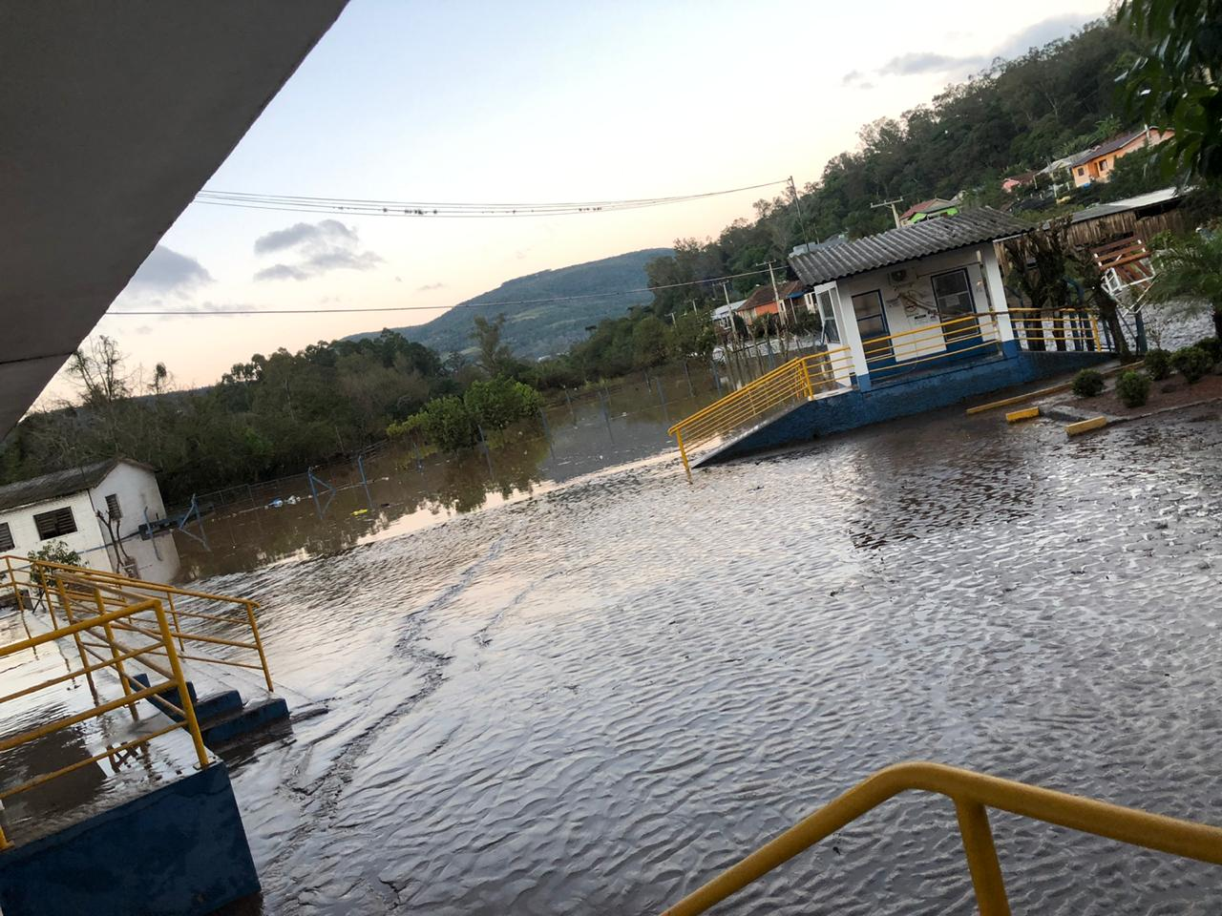
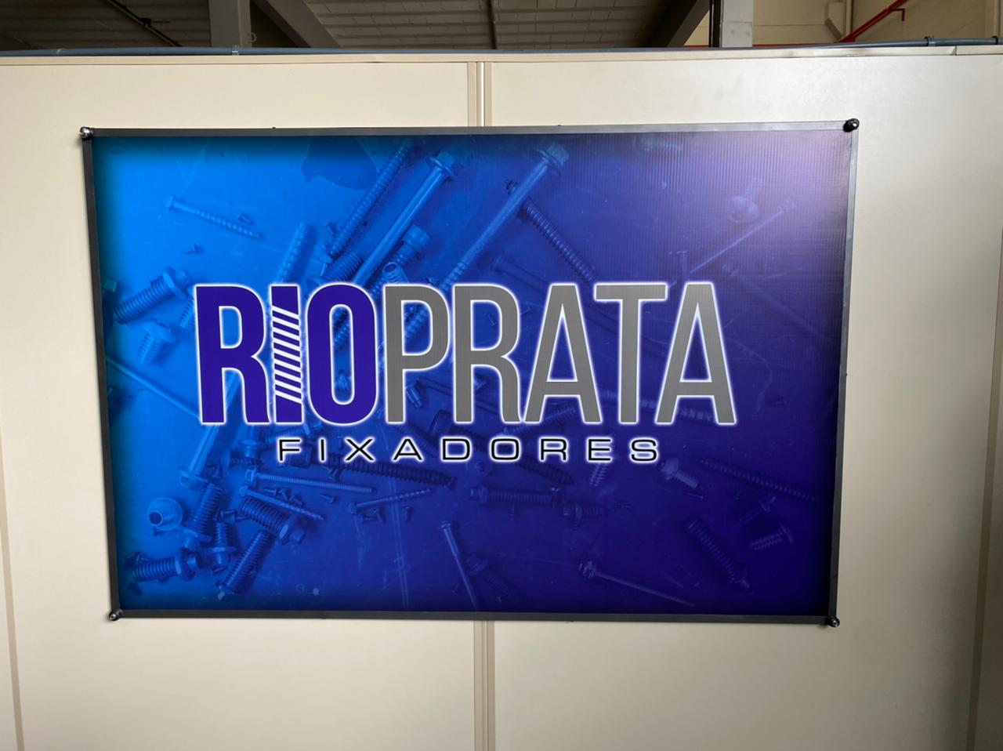
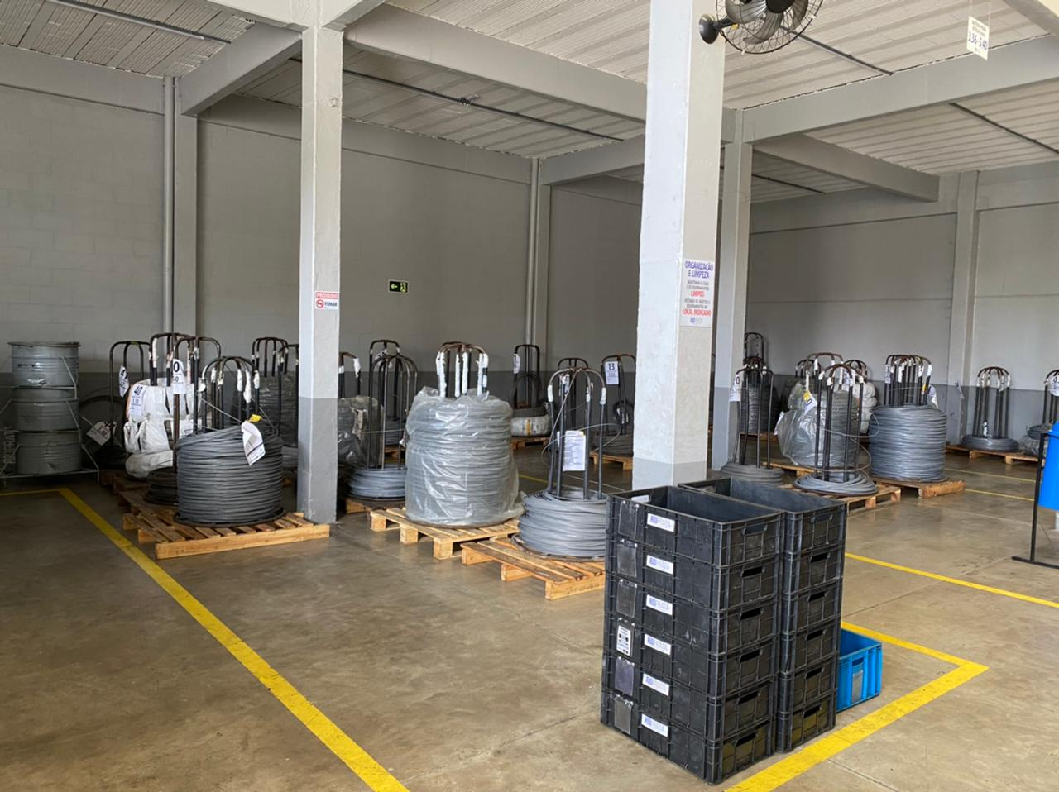
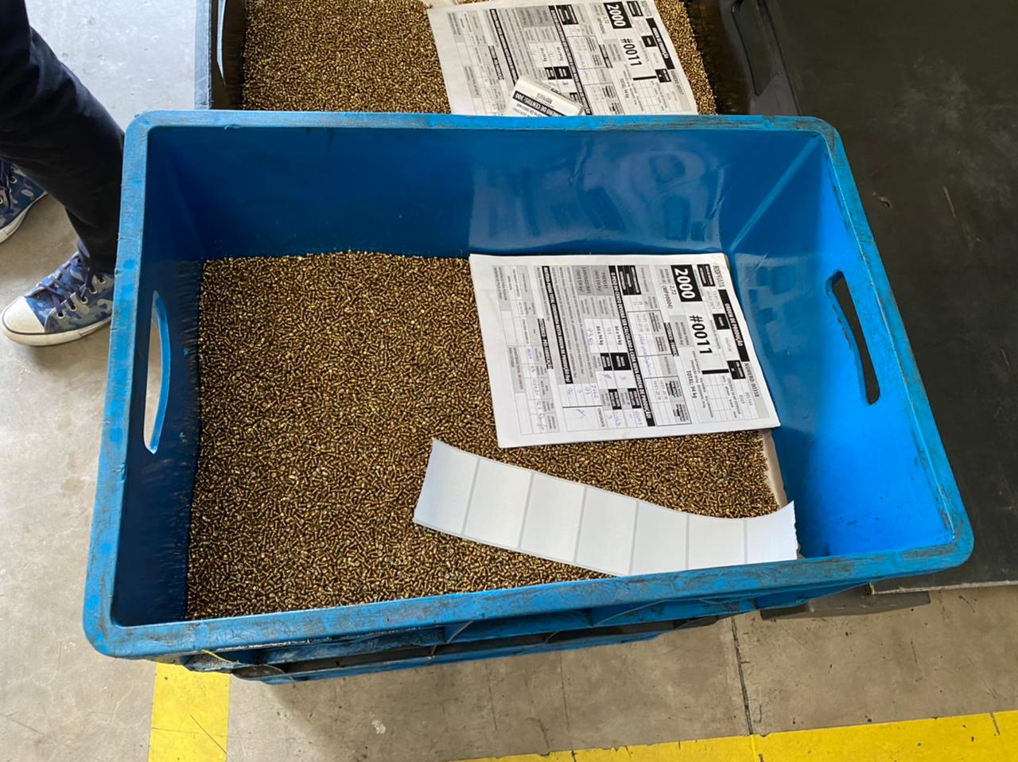
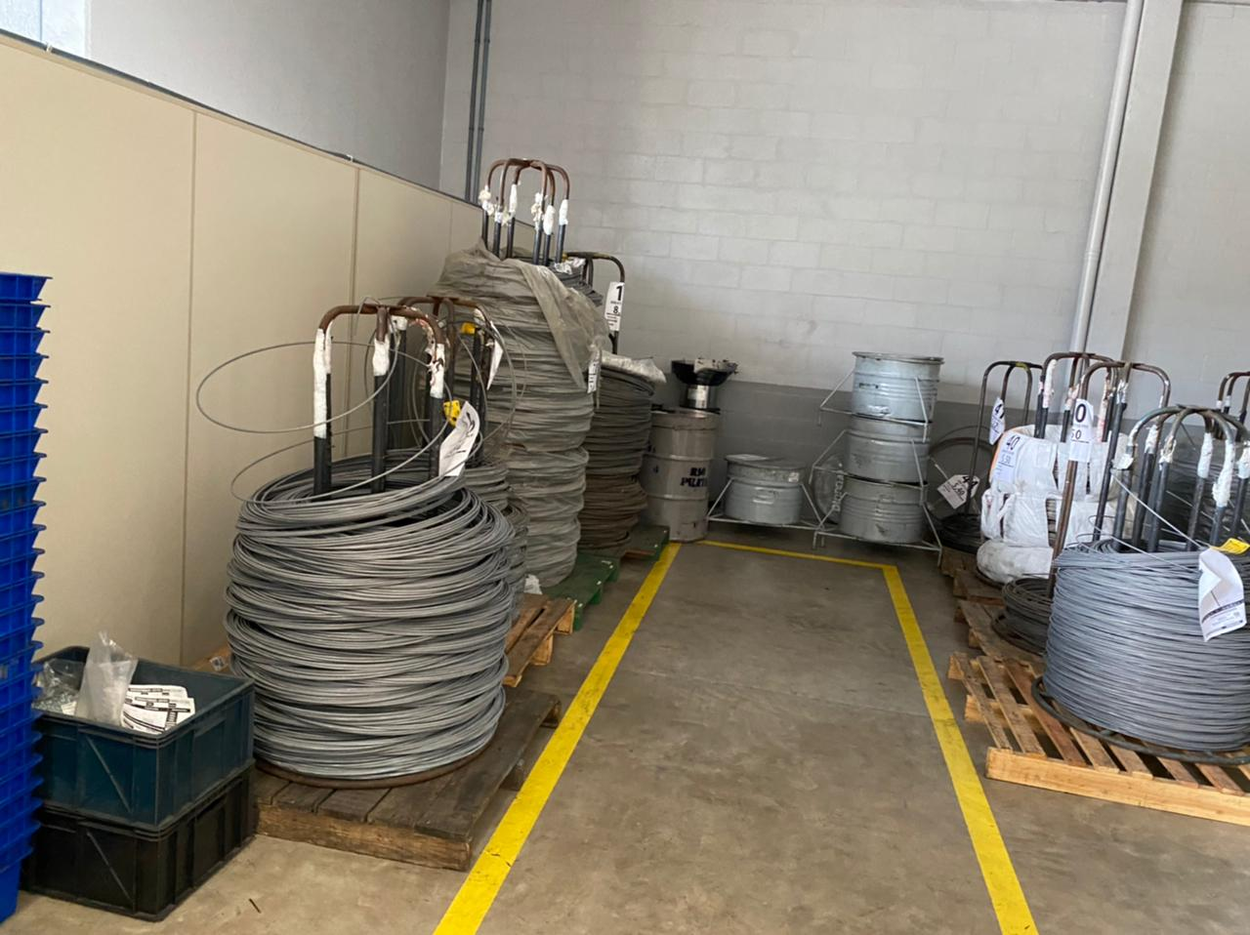
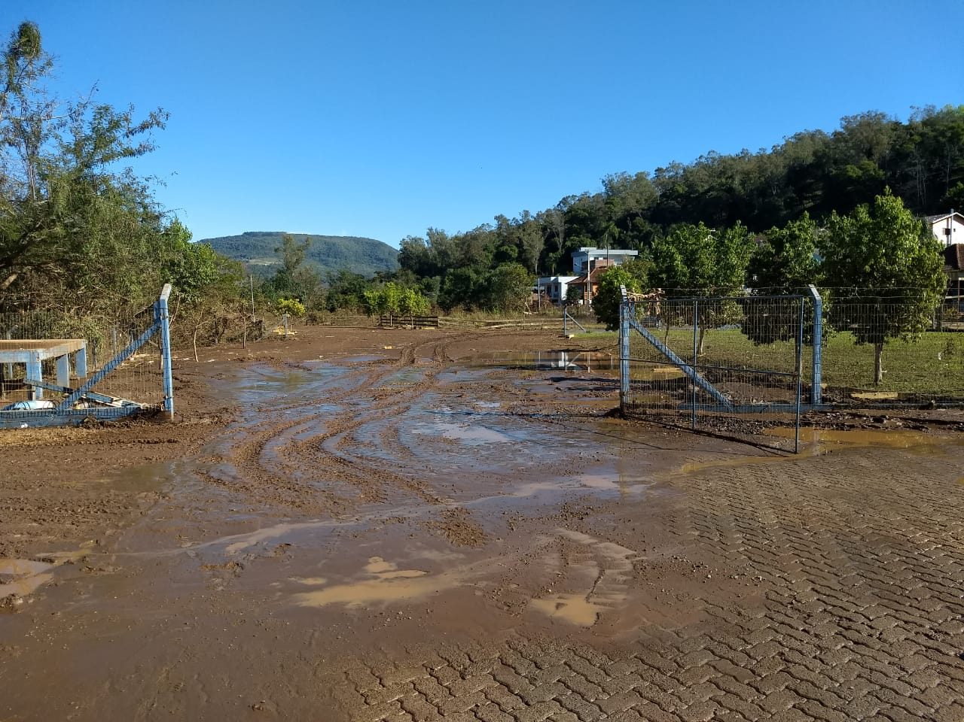
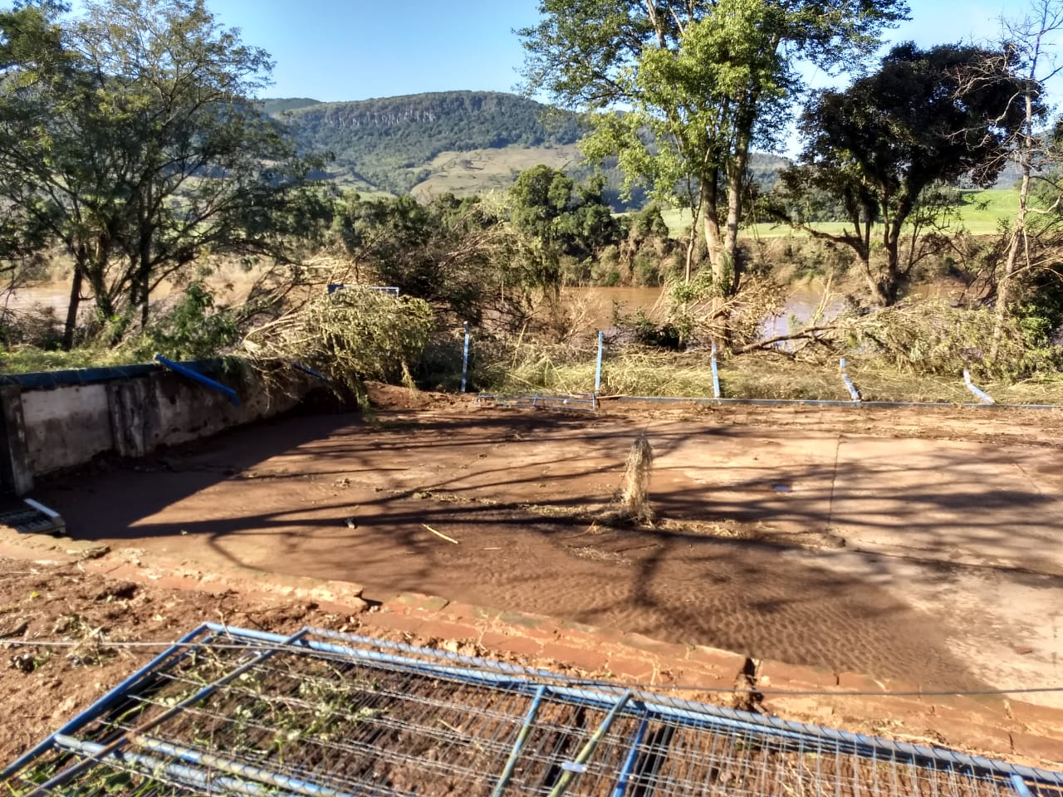
6. Registro Fotográfico
Logo da Recuperanda
Pavilhão industrial
Produtos prontos
Insumos

Slide 31
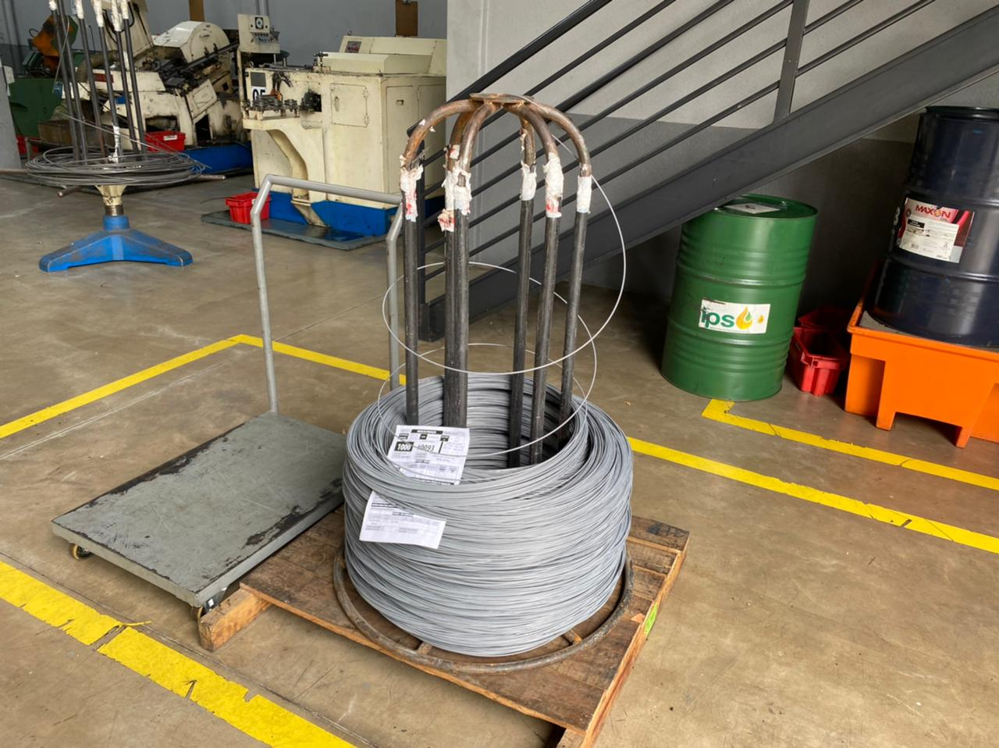
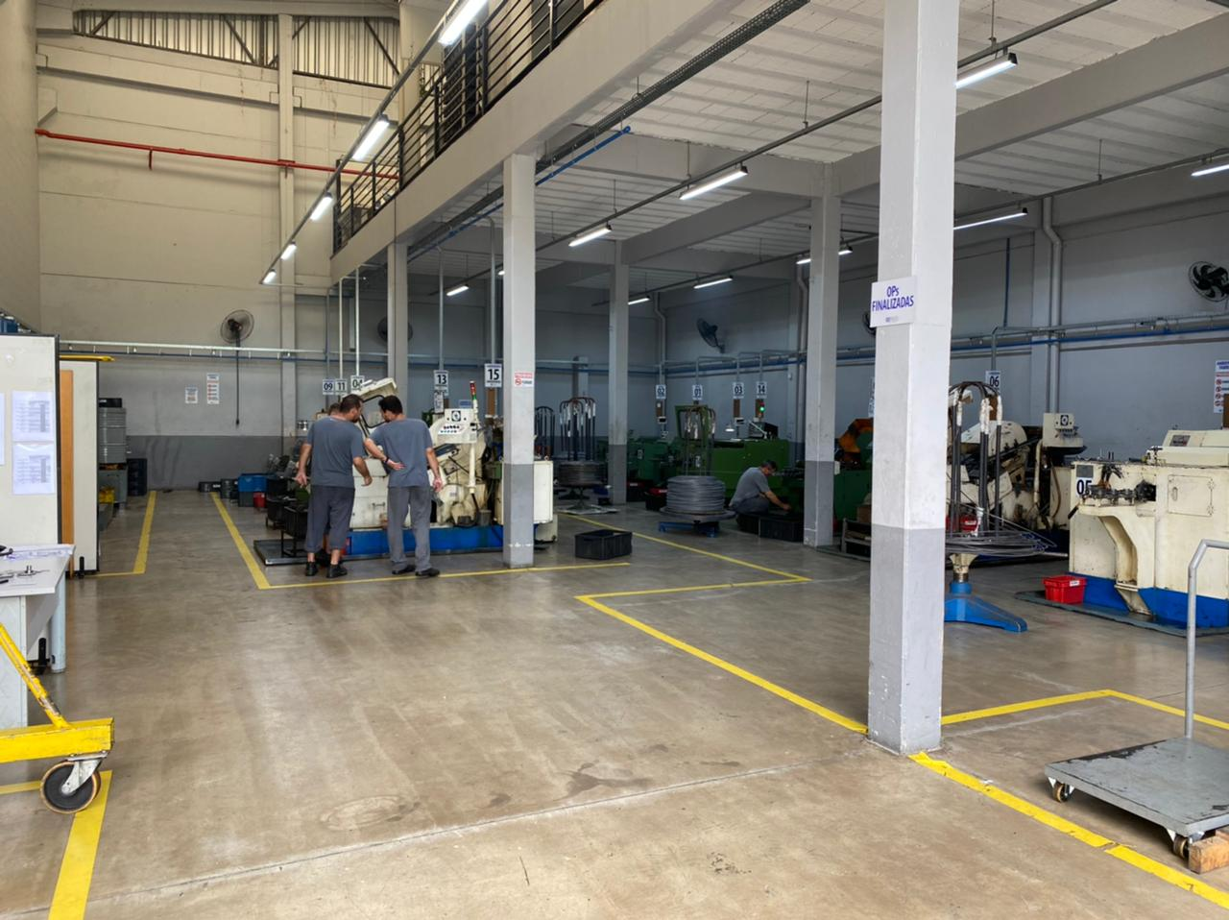
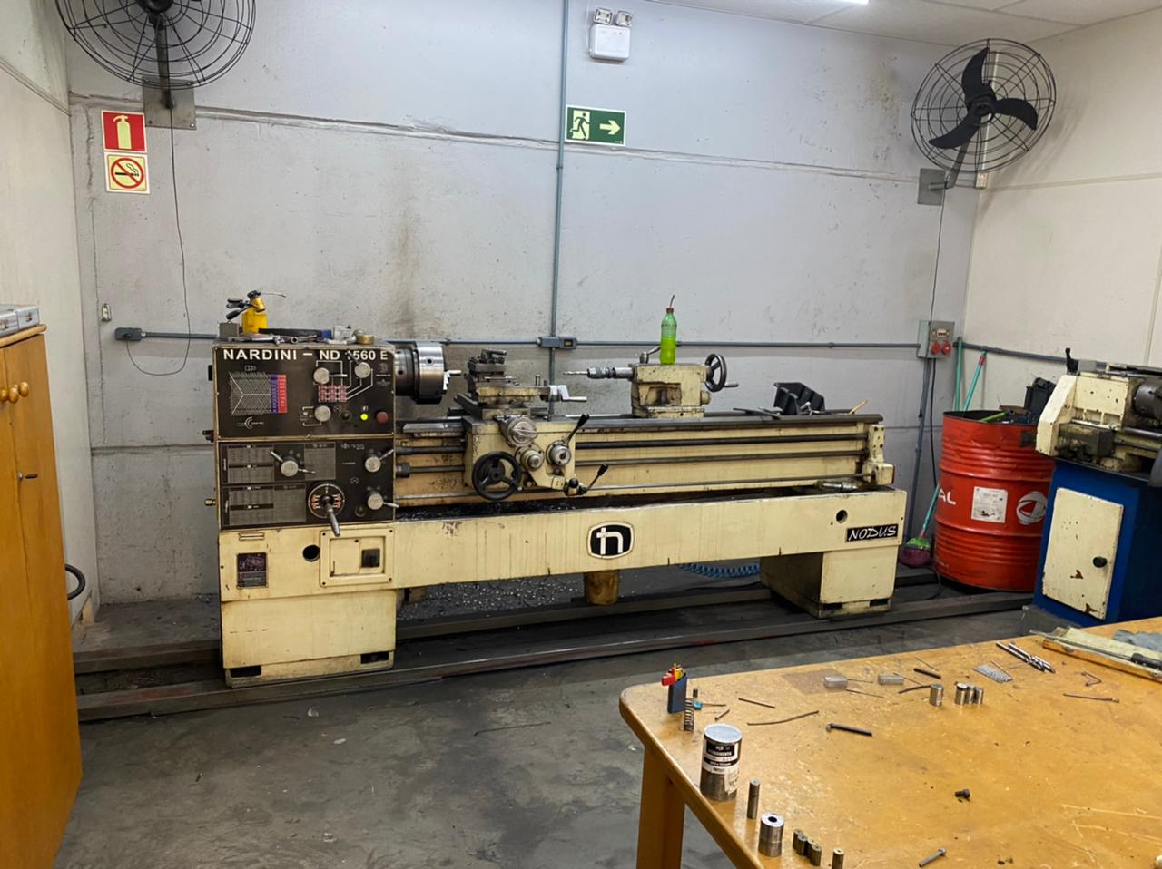
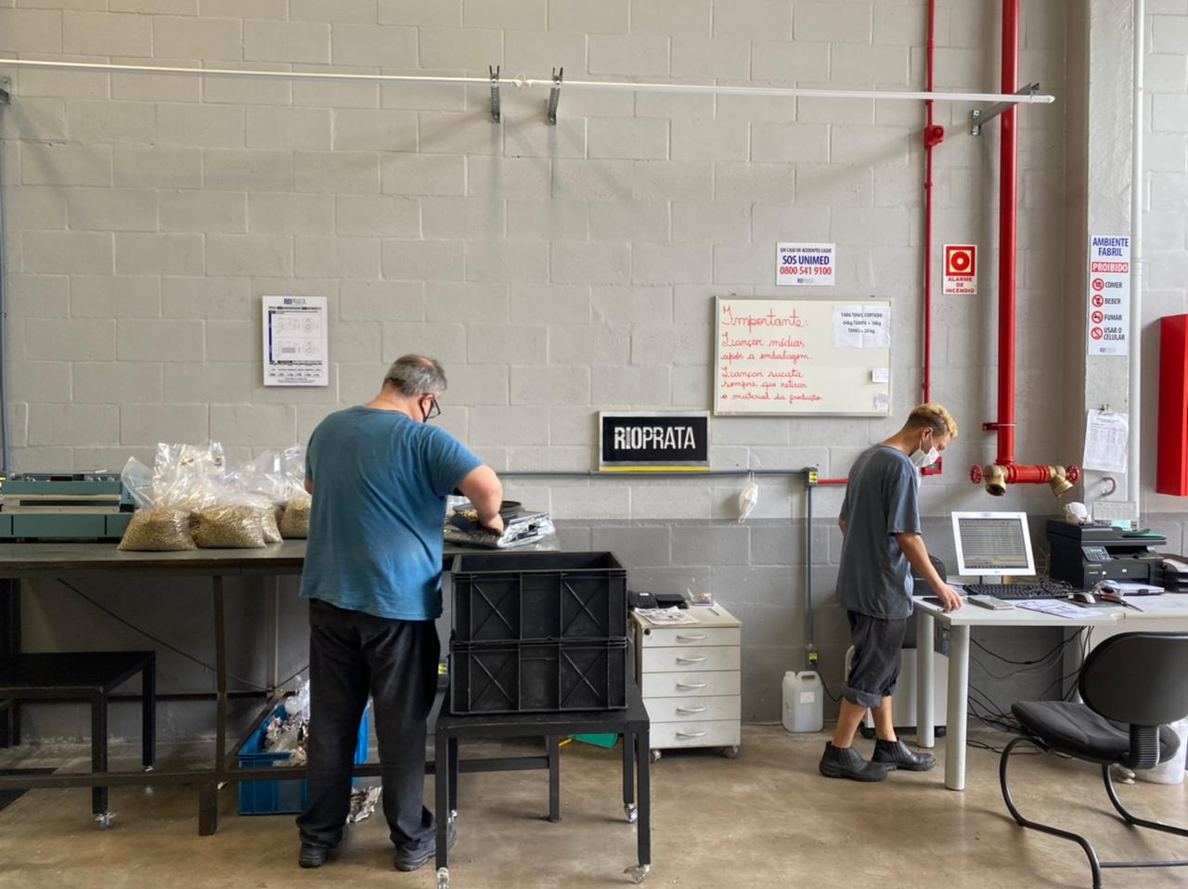
6. Registro Fotográfico
Pavilhão Industrial
Insumo
Funcionários
Maquinário

Slide 32
  RELATÓRIO DE ATIVIDADES
7. GLOSSÁRIO
8. Glossário

Slide 33
Glossário
ANÁLISE HORIZONTAL – essa análise baseia-se na evolução dos saldos ao longo do período, ou seja, permite tanto a verificação da situação do patrimônio da Empresa quanto o seu desempenho financeiro.
ANÁLISE VERTICAL – essa análise tem como objetivo identificar a porcentagem de participação de determinado indicador nos resultados.
ATIVO – estão representados por todos os bens e direitos que a Recuperanda possui e que possam ser valorizados em termos monetários.
ATIVO CIRCULANTE – subgrupo do ativo, são contas que englobam bens e direitos destinados ao funcionamento da entidade que podem ser realizados dentro de um exercício.
ATIVO IMOBILIZADO/ ATIVO FIXO – é formado pelo conjunto de bens e direitos necessários à manutenção suas atividades empresariais, sendo caracterizado por apresentar-se na forma tangível. São, portanto, bens que a Empresa não tem intenção de vender a curto prazo ou que dificilmente podem ser convertidos imediatamente em dinheiro.
ATIVO NÃO CIRCULANTE – subgrupo do ativo, são contas que englobam recursos aplicados em todos os bens ou direitos de continuidade duradoura, destinados ao funcionamento da entidade e do seu empreendimento que são realizados em um período que excede a um exercício, assim como os direitos de exercidos com essas destinações.
CAPITAL CIRCULANTE LÍQUIDO – é a diferença entre ativo e passivo circulante, ou seja, o capital da Recuperanda que tem liquidez e pode ser usado com facilidade para fins de giro de estoque e pagamento de dívidas de curtíssimo prazo.
DEMONSTRAÇÃO DO RESULTADO DO EXERCÍCIO (DRE) – é uma demonstração contábil que oferece uma análise econômica completa das atividades operacionais e não operacionais da Recuperanda em um determinado período, demonstrando claramente se há lucro ou prejuízo no resultado final.
PASSIVO – evidencia todas as obrigações e dívidas adquiridas pela entidade, ou seja, as obrigações.
PASSIVO CIRCULANTE – subgrupo do passivo, são contas que referem-se a obrigações que são exigíveis dentro do exercício.
PASSIVO NÃO CIRCULANTE – subgrupo do passivo, antes conhecido como “Exigível a Longo Prazo”, registra todas as obrigações que devem ser quitadas e cujos vencimentos ocorrerão após o final do exercício em questão.

